Slide 1

Цифрова схемотехніка
  Заняття 11. Аналогового-цифровий перетворювач

Slide 2
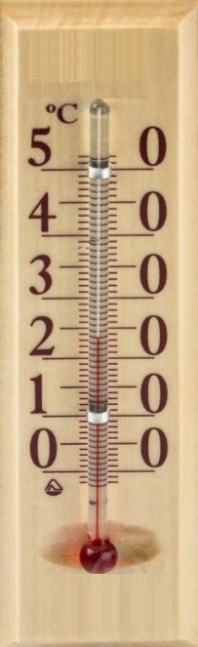
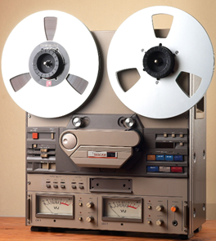

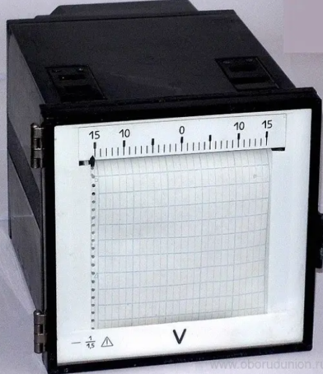

Історія створення
Практично все створене природою – це аналогові, або неперервні в часі процеси: сонячне проміння, звуки, розмова, температура, тиск.
Головною проблемою аналогових сигналів, а практично все можна розглядати як сигнали: світлові хвилі, звукові хвилі і т. д. – є обробка цих сигналів, збереження інформації про сигнали
Паперові реєстратори, магнітні стрічки та магнітні дроти для збереження аудіо, відео та даних.
А головне – журнали. Наприклад метеодані – ходили люди, записували дані, складали їх в архіви.
Частота записів, наприклад показів температури і була частота вибірок

Slide 3
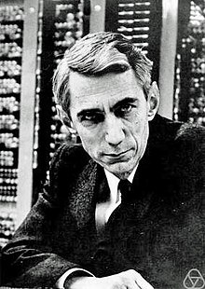
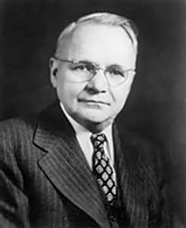
How does ADC work?
NYQUIST – SHANNON SAMPLING THEOREM
Harry Nyquist
February 7, 1889 - April 4, 1976
BELL LABORATORIES (BELL LABS)
Claude Elwood Shannon
April 30, 1916 – February 24, 2001
Теоре́ма ві́дліків На́йквіста — Ше́ннона (теорема відліків) свідчить, що якщо неперервний сигнал x(t) має спектр, обмежений частотою Fmax, то його можна однозначно і без втрат відновити за дискретними відліками, узятими з частотою f_{дискр}=2*F_{max}
Теорему відліків можна сформулювати обернено:
Для того, щоб відновити сигнал за його відліками без втрат, необхідно, щоб частота дискретизації була хоча б удвічі більшою за максимальну частоту первинного неперервного сигналу.
f_{Nyquist} = 2f_{max}
(!!! це база!!!)
Notes:
Все розпочалось з телекомунікацій, пропускна спроможність була малою і потрібна була методика для ущільнення каналів зв’язку.
Наквіст та Шеннон. Люди, які своїми теоретичними та практичними розробками збудували міст між аналоговими та цифровими сигналами.
Теорема: Будь який сигнал (функція), який є неперервним на проміжку часу і обмежений верхньою частотою Fв, може бути дисктретизований з частотою якає є в двічі вищою за верхню і ідеально відновлений з відліків (дискретних значень).
Слід також зазначити, що і інші вчені, в першу чергу відомі математики внесли свій внесок в загальну теорію передедачі сигналів, зокрема, крім Найквіта та Шеннона говорять і про Котєльнікова та Віттакера.

Slide 4
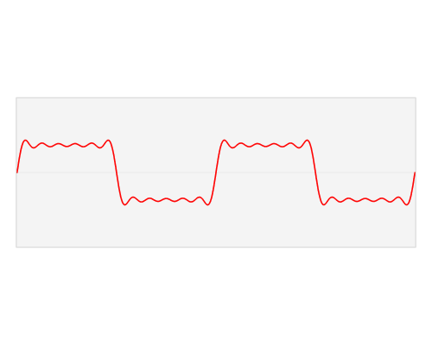
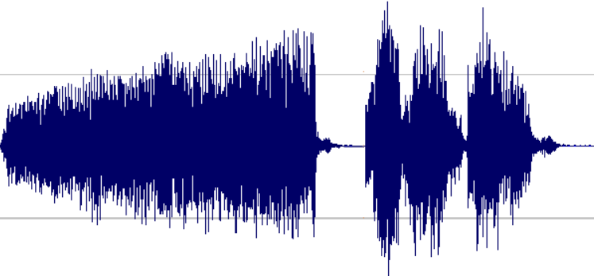
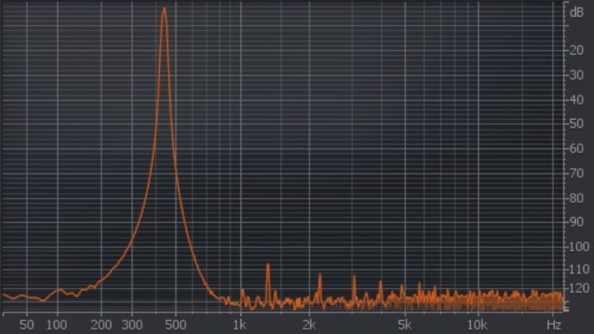
Будь-який складний сигнал можна описати (змоделювати) з множини простих сигналів. Ці прості сигнали називаються гармоніками. Чим більше гармонік, тим точніше буде відтворено, змодельований початковий сигнал.
Математична модель складного сигналу описується рядами Фур'є: складний сигнал складається з гармонік, які по своїй сутності є синусоїдами. Проте – завжди є верхня частота сигналу.
Тому – приклади роботи АЦП будуть показані для синусоїди, але все сказане буде справедливим і для сигналів з більш складними формами

Slide 5
Вступ до АЦП
Що таке АЦП (Аналого-Цифровий Перетворювач)?
Аналого-цифровий перетворювач (АЦП, англ. ADC – Analog-to-Digital Converter) — це електронний пристрій або функціональний блок, який перетворює неперервний аналоговий сигнал (наприклад, напругу, температуру, звук) у цифровий код, що може оброблятися мікропроцесором, мікроконтролером або цифровою схемою.
Простими словами: АЦП дозволяє "оцифрувати" сигнали з навколишнього середовища, щоб з ними могла працювати цифрова електроніка.
Навіщо потрібен АЦП у цифрових системах?
Цифрові пристрої (комп'ютери, мікроконтролери, DSP, FPGA) не можуть напряму працювати з аналоговими сигналами. Їм потрібен цифровий сигнал — тобто представлення у вигляді нулів та одиниць.
АЦП є ключовим компонентом на шляху "від фізичного світу до цифрового". Він стоїть на вході системи, забезпечуючи "переклад" сигналу у зручну для обробки форму.

Slide 6
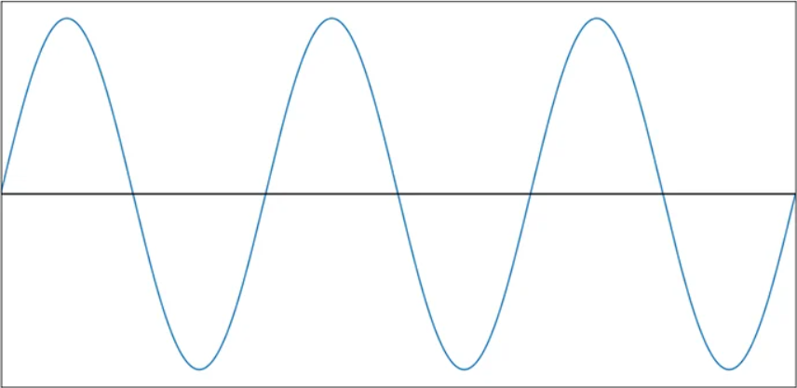
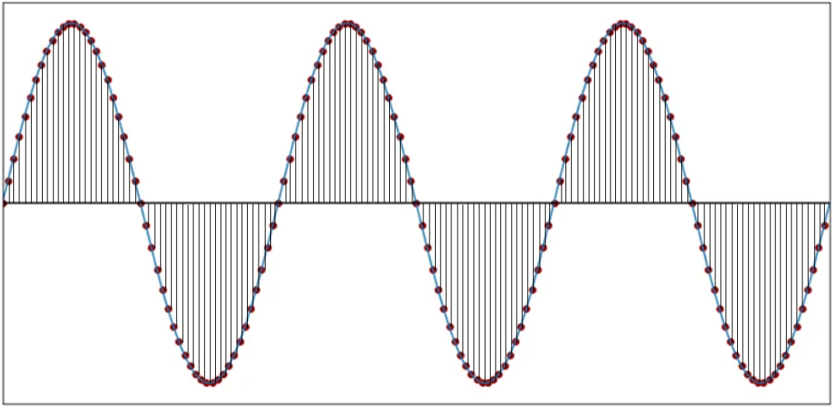
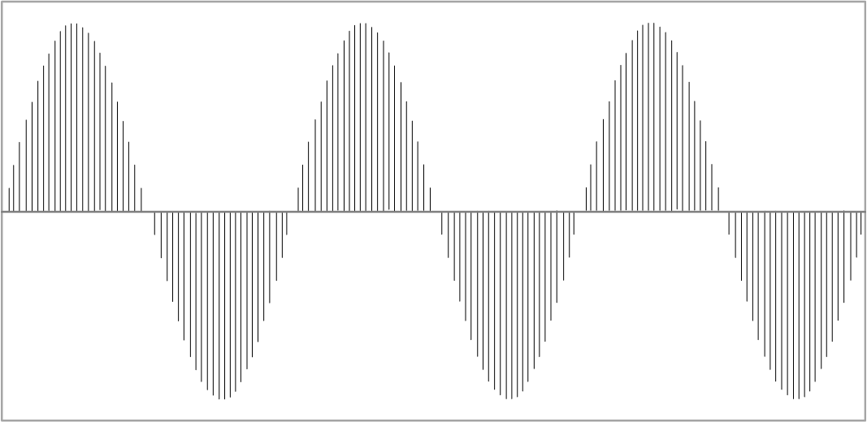
Основні етапи перетворення
Дискретизація (Sampling) — Вибір значень аналогового сигналу через рівні проміжки часу.
Квантування (Quantization) — Кожне вибране значення округлюється до найближчого з кінцевого набору рівнів (залежить від розрядності АЦП).
Виникає похибка квантування, яка є незворотною😌.
Кодування (Encoding) — Кожному рівню квантування відповідає бінарний код (наприклад, 8 біт → 256 рівнів).
На цьому етапі сигнал вже подано у вигляді цифрового двійкового коду.
Notes:
Тут приклад, щоб показати принцип, насправді – частота дискретизації, згідно теореми буде більшою, а відліки – ще щільнішими, тобто cигнал буде описано значно краще.
Сигнал спочатку дискретизується (беруться відліки амплітуди через однакові проміжки часу) – AIM – амплітудно-імпульсна модуляція. В подальшому ці відліки квантуються і потім вже перетворюються в число

Slide 7
Основні параметри АЦП
Параметр | Symbol / Units | Пояснення
Розрядність (кількість біт) (Resolution, bit depth) | n, біт | Кількість біт, які використовуються для представлення одного зразка сигналу. Визначає кількість рівнів квантування: 2ⁿ. Більше біт → вища точність. 8 біт → 256 рівнів.
Частота дискретизації (Sampling rate) | f, Гц | Скільки разів за секунду АЦП знімає значення з аналогового сигналу.
Похибка квантування (Quantization error) | V або % | Максимальна різниця між реальним аналоговим значенням і його цифровим представленням. Менша при більшій розрядності.
Діапазон вхідної напруги (Input voltage range) | V | Область аналогових значень, які АЦП може коректно вимірювати. Все, що виходить за межі — буде спотворено (saturation).
Швидкість перетворення (Conversion Rate) | Sa/s | Кількість повних перетворень аналог→цифра, які АЦП може зробити за секунду. Часто співпадає з частотою дискретизації.
Точність (Accuracy) | V, % | Наскільки близьке цифрове значення до реального вхідного. Враховує похибки квантування, шум, нестабільність джерела опорної напруги тощо.
Ефективна кількість біт (ENOB) | біт | Реальна кількість біт інформації з урахуванням шумів і похибок. Може бути нижчою за номінальні 12 біт, наприклад.
Затримка перетворення (Latency) | сек або мкс | Час, який проходить між надходженням аналогового сигналу і появою цифрового результату. Важливо в реальному часі (наприклад, в аудіо).
Тип входу | Single-ended / Differential | Визначає, чи вимірюється сигнал відносно землі (single-ended), чи між двома входами (differential).

Slide 8
Типи АЦП
Типи АЦП, котрі використовуються найбільш часто:
SAR (Successive Approximation Register ADC)
Sigma-Delta (ΣΔ ADC)
Flash (Parallel) ADC
Pipelined ADC
Dual-Slope (Integrating) ADC
Time-to-Digital Converter (TDC)
Ramp (Counting) ADC
Коментар Олега С: ми їх будемо розглядати у порядку підвищення складності. Як показує практика розглянути всі не вдасця, тому розглянемо кілька для розуміння перетворення аналового сигналу в цифровий код

Slide 9
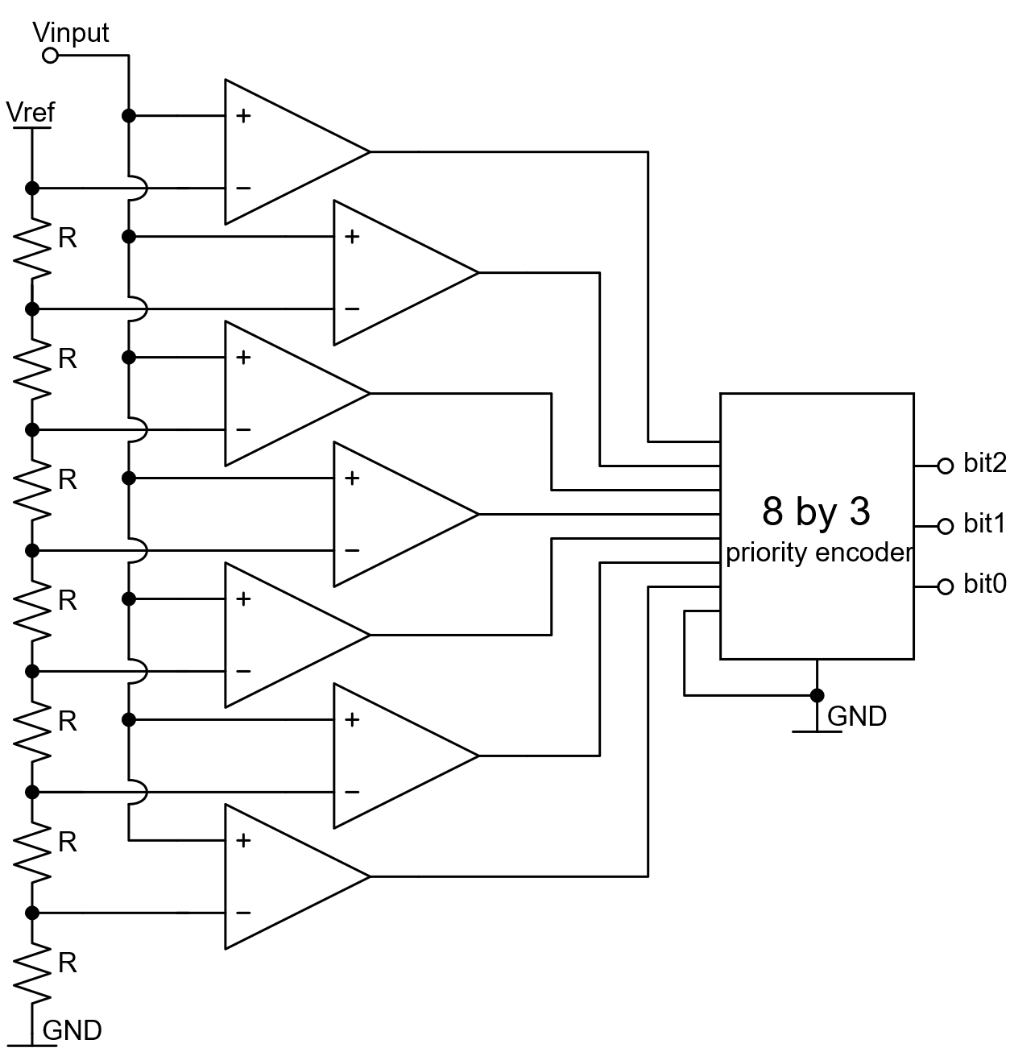
Flash (Parallel) ADC
Flash ADC працює найшвидше серед усіх типів АЦП, оскільки проводить усе перетворення за один такт.
Він має:
2ⁿ – 1 компараторів, де n — кількість біт роздільної здатності;
Резистивний подільник напруги, що створює еталонні рівні;
Комбінаторну логіку (енкодер), яка перетворює вихід компараторів у бінарний код.
Переваги:
Швидкість (наносекунди).
Ідеально підходить для високочастотних сигналів.
Без затримок (немає внутрішнього такту або послідовного проходження етапів).
Недоліки:
Експоненційне зростання кількості компараторів з ростом розрядності (8 біт → 255 компараторів).
Велике споживання енергії.
Складність в реалізації при високій точності.
Наприклад, 3-бітна Flash ADC має 7 компараторів, кожен порівнює вхідну напругу з певним рівнем.Якщо вхідна напруга більша за рівень — компаратор видає "1".Усі "1" приходять на вхід енкодера, який формує цифрове представлення сигналу.

Slide 10
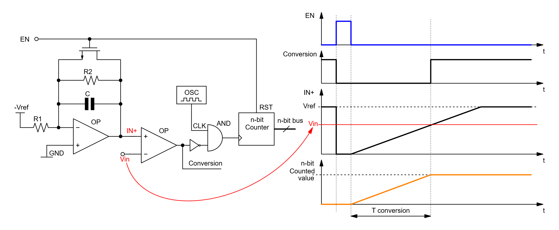
single slope adc
Single-Slope ADC працює за методом часового вимірювання, оскільки створює лінійно зростаючу напругу (рампу) і вимірює час, за який ця напруга досягає рівня вхідного аналогового сигналу

Slide 11
single slope adc
Переваги:
Проста реалізація
Низька вартість
Хороша лінійність за умови стабільного генератора рампи
Легко реалізується в навчальних і лабораторних системах
Недоліки:
Повільний — потрібен повний цикл рампи на кожне вимірювання
Чутливий до шумів і нестабільності тактового генератора
Точність обмежується стабільністю джерела струму або генератора рампи

Slide 12
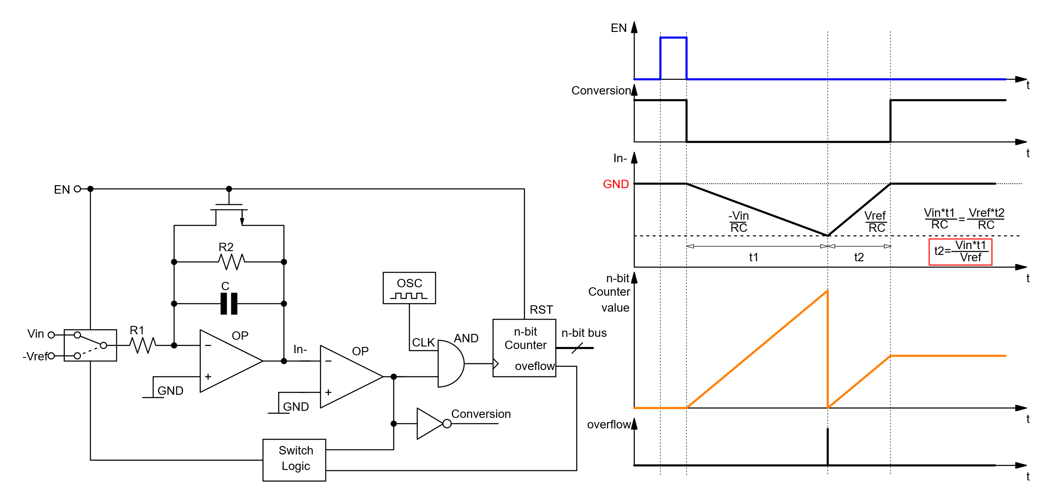
Dual slope ADC
Dual slope АЦП заснований на інтегруванні вхідної напруги протягом фіксованого часу, а потім деінтегруванні за допомогою еталонної напруги.
Цифрове значення сигналу визначається часом деінтегрування.

Slide 13
Dual slope ADC
Переваги:
Висока точність і стабільність
Дуже хороша відмовостійкість до шумів (особливо мережевих — 50/60 Гц)
Просте масштабування точності (довші фази → більше розрядів)
Недоліки:
Низька швидкість перетворення
Не підходить для швидкозмінних сигналів
Застосування:
Цифрові мультиметри
Прецизійні вимірювальні прилади
Індустріальні сенсориСистеми, де головне — точність, а не швидкість

Slide 14
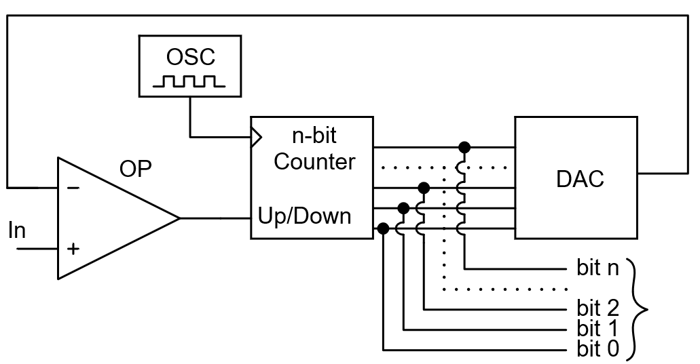
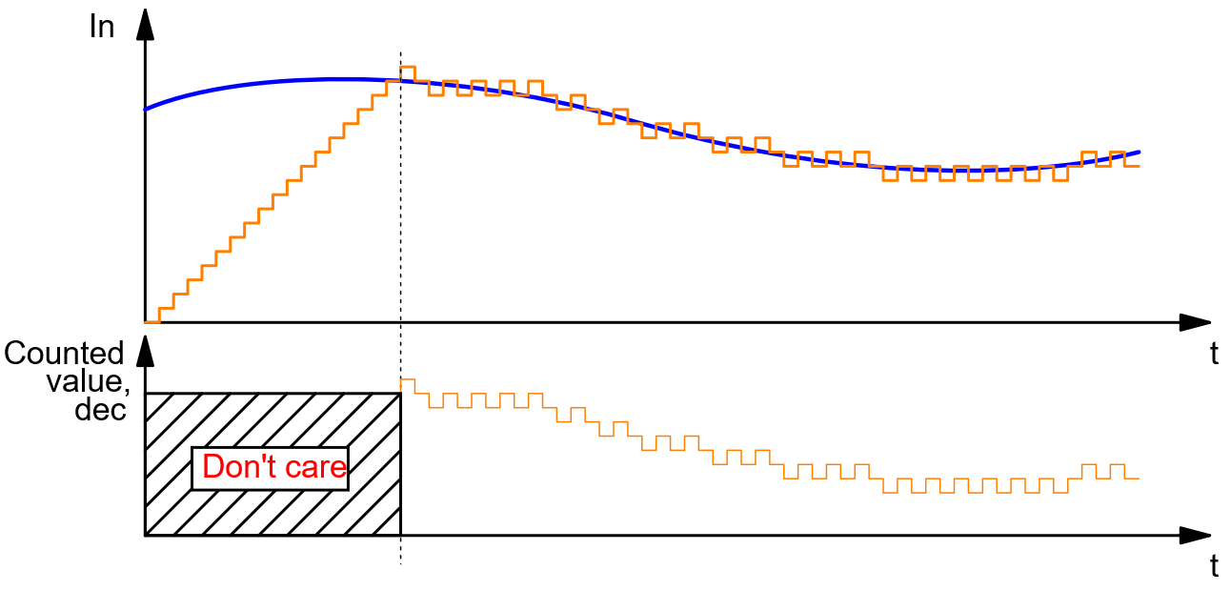
Tracking ADC (слідкуючий АЦП)
Tracking ADC постійно порівнює вхідну аналогову напругу з цифровим значенням, сформованим вбудованим DAC. Залежно від результату порівняння, лічильник інкрементується або декрементується, і так підтримується актуальне цифрове представлення вхідного сигналу.
Переваги:
Безперервне оновлення цифрового значення (на відміну від дискретних типів)
Добре працює для повільно змінних сигналів
Простий у реалізації — використовується базовий лічильник, DAC, компаратор
Недоліки:
Повільна реакція на швидкі зміни сигналу
Не підход
ить для сигналів з високою частотою
Чутливий до шуму можуть з’являтися коливання значення

Slide 15
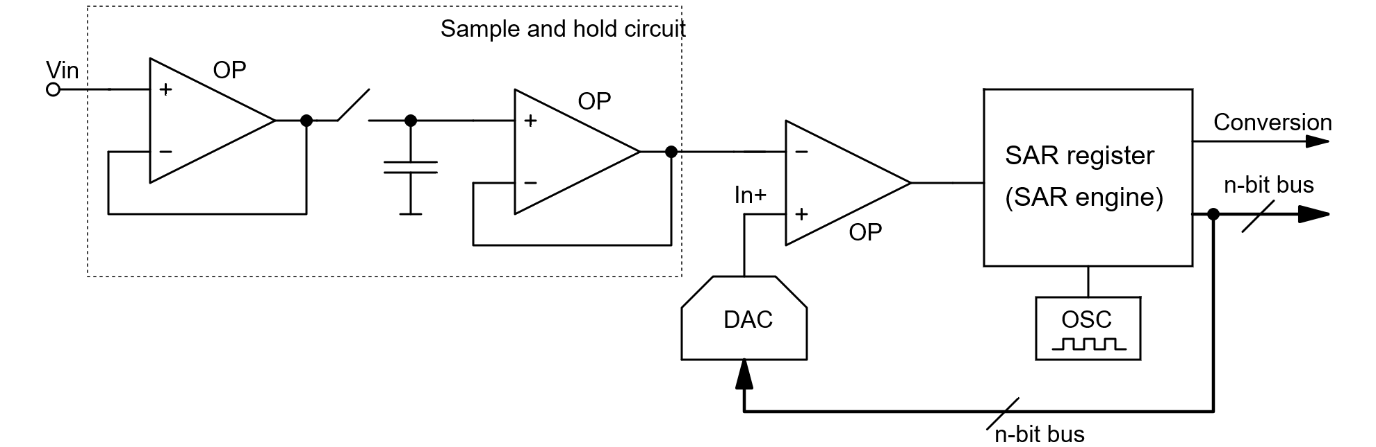
SAR ADC
АЦП із послідовним наближенням виконує пошук значення вхідної напруги біт за бітом — починаючи з найстаршого біта (MSB) до наймолодшого (LSB). На кожному кроці цифрове значення подається на вбудований ЦАП, порівнюється з вхідним сигналом, і рішення зберігається в Successive Approximation Register (SAR).
Sample and hold circuit — це аналоговий блок, що захоплює і зберігає миттєве значення вхідного сигналу на час, потрібний для перетворення в цифрову форму. Це дозволяє "заморозити" сигнал, щоб АЦП працював із фіксованим значенням, навіть якщо аналоговий сигнал змінюється.

Slide 16
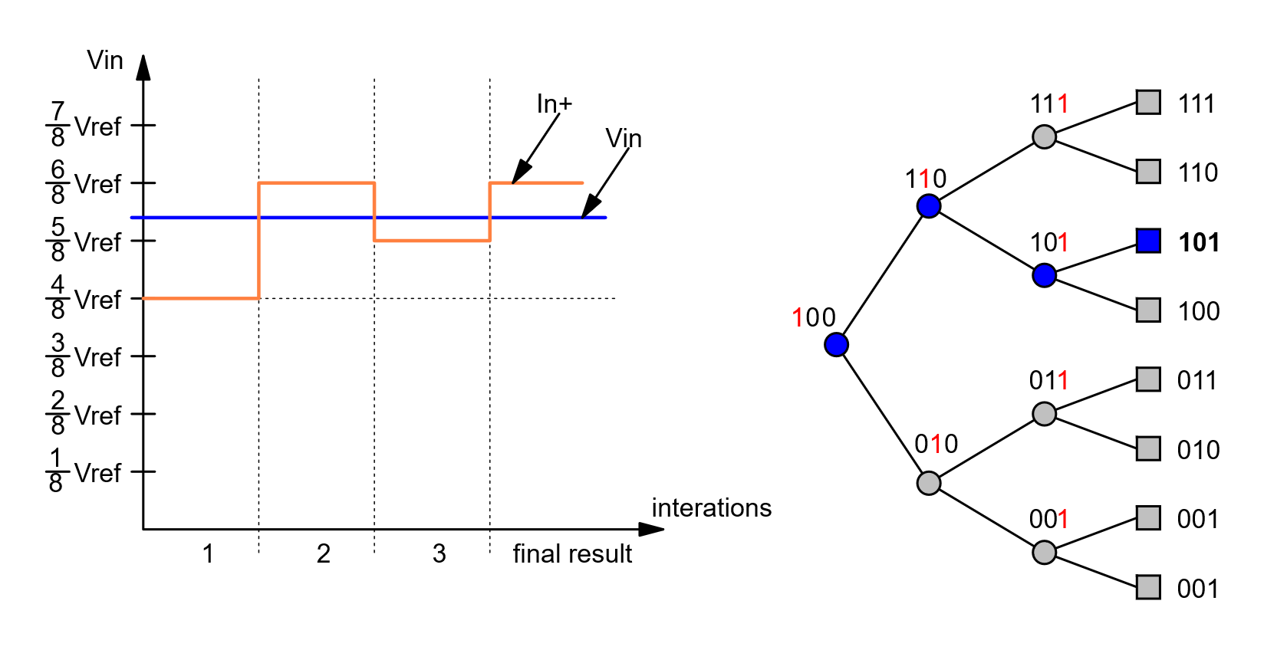
SAR ADC
SAR працює за принципом бінарного пошуку.
На нульому кроці встановлює MSB = 1, решта — 0.
Вихід ЦАП порівнюється з вхідною напругою:
Якщо In+<𝑉𝑖𝑛, біт залишається в 1,
Якщо In+>𝑉𝑖𝑛, біт обнуляється
Переходять до наступного біта, і так до LSB.
Результат — цифровий еквівалент вхідної напруги.
Переваги:
Швидкий і точний (значно швидший за інтегруючі типи)
Невелике енергоспоживання
Добре масштабується до 12–16 біт
Ідеальний компроміс між швидкістю і точністю
Недоліки:
Складніша логіка керування, ніж в інтегруючих типах
Швидкість обмежена кількістю біт (час ∝ n тактів)
Чутливий до помилок при нестабільності джерела напруги чи шумі

Slide 17
Renesas.com

